Slide 1








CHÀO MỪNG CÁC CON
ĐẾN VỚI TIẾT HỌC
ĐẠO ĐỨC

Slide 2












PHÒNG GIÁO DỤC VÀ ĐÀO TẠO QUẬN LONG BIÊN
Bài 18
Tự giác tham gia
các hoạt động ở trường
Notes:
更多模板请关注：https://haosc.taobao.com

Slide 3


Slide 4



Slide 5
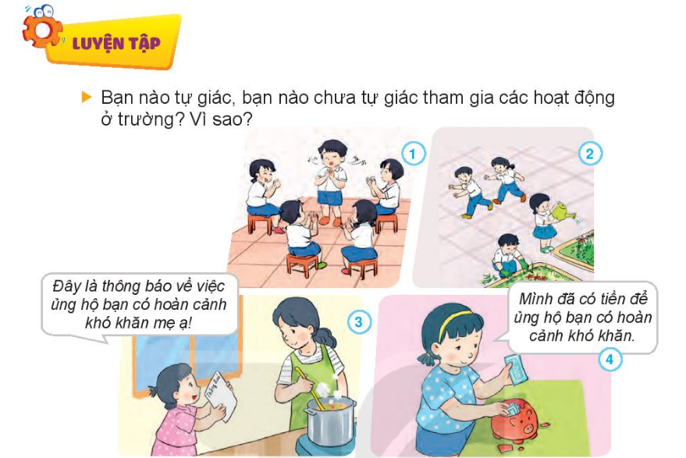

Slide 6
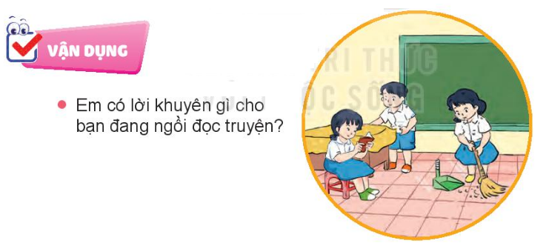

Slide 7


Slide 8


Củng cố

